Slide 1
Php PDO Veritabanı
Tuzla Mesleki ve Teknik Anadolu Lisesi

Slide 2
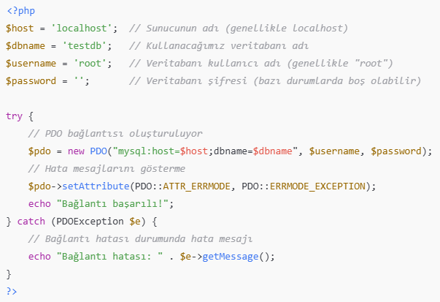
1.PDO ile Veritabanına Bağlanmak
İlk adım, veritabanına bağlanmaktır. PDO ile bağlantı kurarken dikkat etmemiz gereken şeyler:
Veritabanı adı, sunucu adresi, kullanıcı adı ve şifre gibi bilgiler.

Slide 3
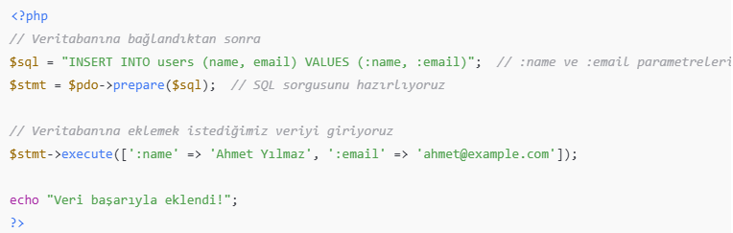
2.Veri Ekleme (Insert)
Veritabanına yeni bir kullanıcı eklemek için bir INSERT komutu kullanırız. Bunun için prepared statement (hazırlıklı ifadeler) kullanmak daha güvenlidir.

Slide 4
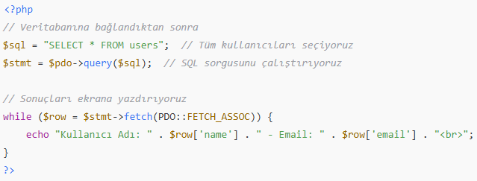
3.Veri Listeleme (Select)
Veritabanındaki verileri almak için SELECT komutunu kullanırız. Burada tüm kullanıcıları çekelim.
echo "<meta http-equiv='refresh' content='0;url=http:index.php'>";

Slide 5
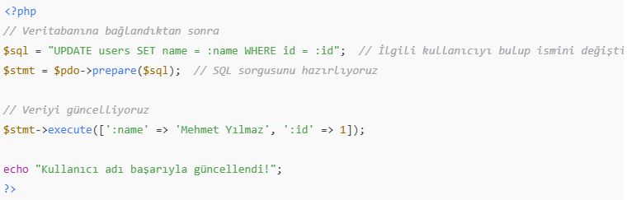
4.Veri Güncelleme (Update)
Mevcut bir kullanıcıyı güncellemek için UPDATE komutu kullanılır. Örneğin, kullanıcı adı değiştirebiliriz.

Slide 6
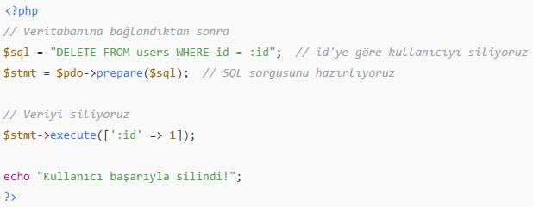
5.Veri Silme (Delete)
Bir kullanıcıyı silmek için DELETE komutu kullanılır. Örneğin id’si 1 olan kullanıcıyı silelim.

Slide 7
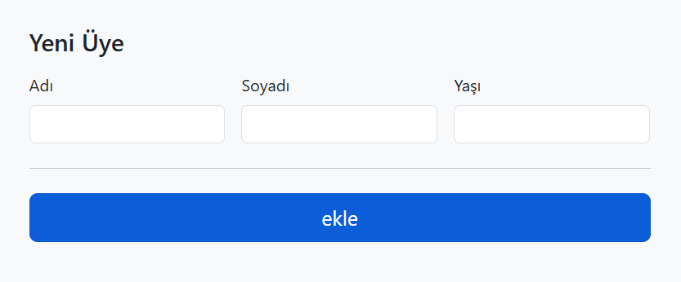
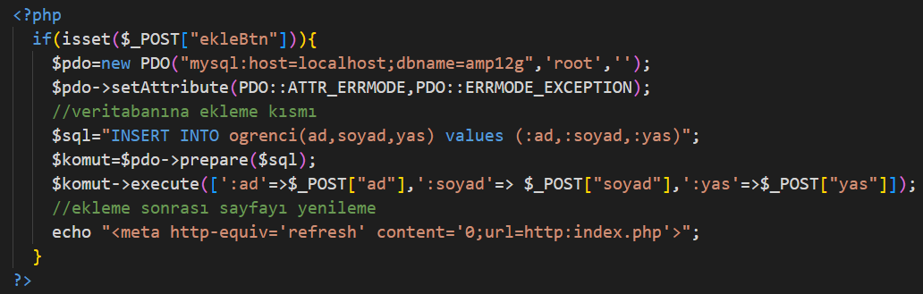
Bootstrap’s Checkout form örneği ile ekleme

Slide 8
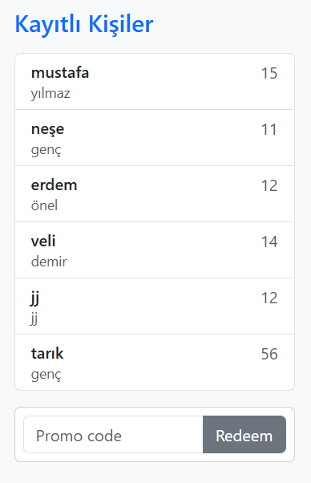
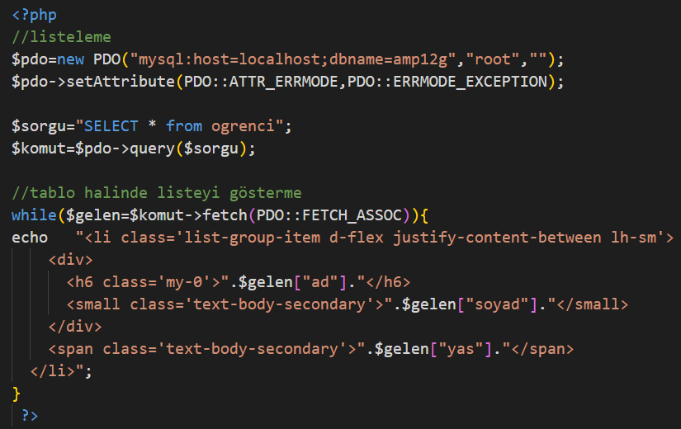
Bootstrap’s Checkout form örneği ile listeleme

Slide 9
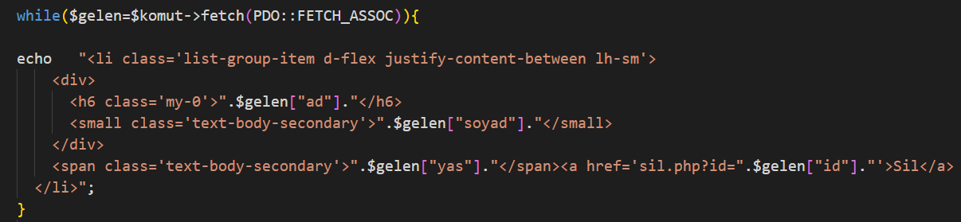
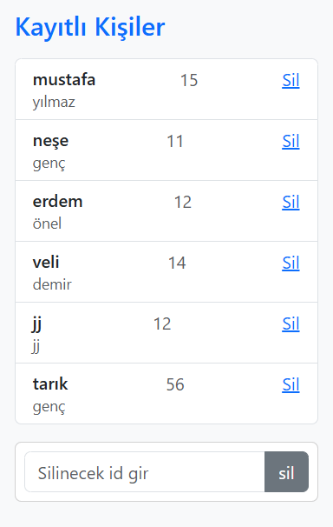
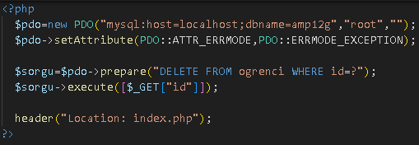
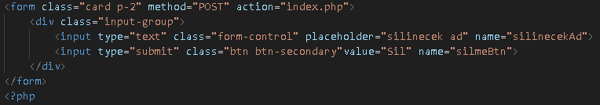
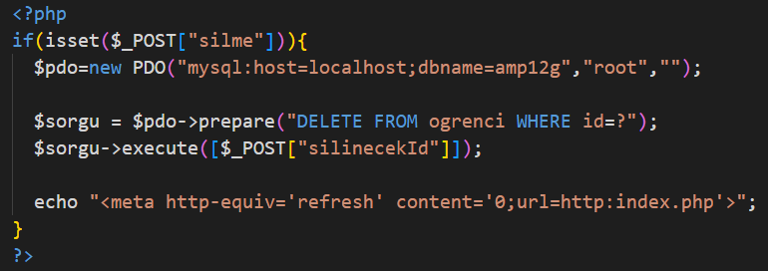
Bootstrap’s Checkout form örneği ile silme

Slide 10
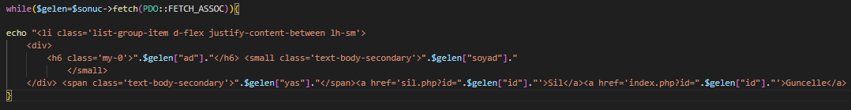
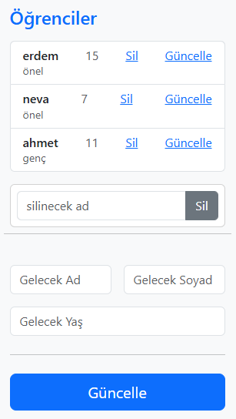
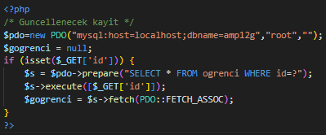
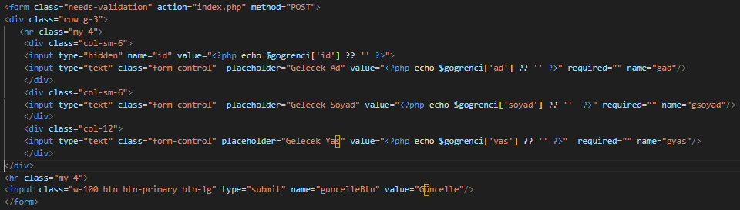
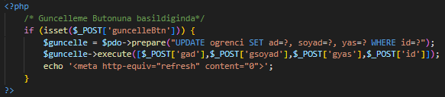
Bootstrap’s Checkout form örneği ile güncelleme

